Slide 1



Slide 2
董事长寄语
光阴荏苒，在忙忙碌碌中送走了201X年，这一年对本人来说还是收获颇多，首先是自身业务的提高，其次是与部门之间的沟通比以前相对顺畅。当然这些进步与公司领导的帮助和关心是分不开的。
优秀的企业需要优秀的团队，做为这个团队的一份子，为这个团队的成长贡献自己微薄力量是自己义不容辞的责任。在已经到来2019年，本人将继续以满怀的热情投入到自己的本职工作，为公司的发展贡献自己的力量。

Slide 3


晚会流程
2018工作回顾
颁奖典礼
2019工作计划
才艺汇演

Slide 4

第一章
2018工作回顾

Slide 5

2018
感谢你们的努力
2017年，通过全体员工的团结拼搏，奋发图强，公司创造了一个又一个销售佳绩，从开门红战役大捷到双过半折桂，这里面都饱含着全司员工的心血和汗水，公司的每一次提升，离不开大家的努力，2016感谢你们的付出，2017年，希望我们再创辉煌。

Slide 6


2018公司年销售
总额突破
69亿

Slide 7
目标完成
8596784亿元
第三季度
业绩完成情况
第一季度
业绩完成情况
第四季度
业绩完成情况
第二季度
业绩完成情况

Slide 8
第二章
颁奖典礼

Slide 9


最佳团队奖
2016年度公司涌现了许多优秀团队，他们具有较高的团队精神，相互团结、相互支持、相互帮助，团队成员之间配合默契，依靠团队集体的力量，出色地完成各项工作要求和生产指标。他们有的改进工艺、降低成本、提高效率；有的精益求精，产品质量优异；有的以客户满意和市场需求为追求目标，自我加压，不断改进，持续完善。他们用团队的优异表现诠释了什么是真正的团队精神。

Slide 10

最佳团队奖
获奖者：某某集团企业最佳团队奖！

Slide 11

最佳员工奖
他们用表率，闪耀着作为一颗平凡螺丝钉的光辉，任劳任怨，不辞劳苦，不计得失，他们以实际行动证实了，是金子到哪里都会发光的哲理。
他们虽然初出茅庐，但是不断学习，在职业技能、综合素质、所承担工作的难易度或工作效率，范围等方面都有突出的进步与显著的提高，表现出色。
销售部
许小美

Slide 12



NEXT:
获奖感言

Slide 13
第三章
2019工作计划

Slide 14


明年年中 大楼竣工

Slide 15
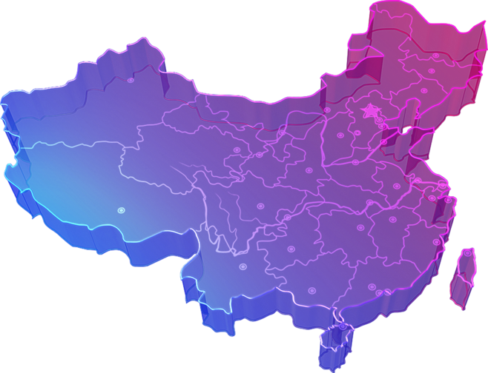
继续扩大
国内市场

Slide 16
2018
我们集团全年
盈利增长50%
行业占比率60%

Slide 17
第四章
才艺汇演

Slide 18

舞狮表演
表演者：张三 李四

Slide 19

舞龙表演
表演者：老王团队

Slide 20

歌曲《好想你》
表演者：销售部 李丹

Slide 21
新年寄语
新年伊始万象更新，新年的曙光已经扑面而来！无论明天路上多少荆棘坎坷，让我们伴随悠扬的新年钟声，携起手来少一些埋怨多一些行动，坚定信心振奋精神扎实苦干，发挥我们所有的智慧和能量，奉献我们所有的激情和才华，再谱公司和个人发展的崭新篇章！

Slide 22

特等奖：Macbook pro（一台）
一等奖：iPhone7plus（三台）
二等奖：Kindle（五台）
三等奖：500元（七名）

Slide 23


